Slide 1
Lenguajes Formales y Autómatas

Slide 2
Unidad 5: Maquina de Turing

Slide 3
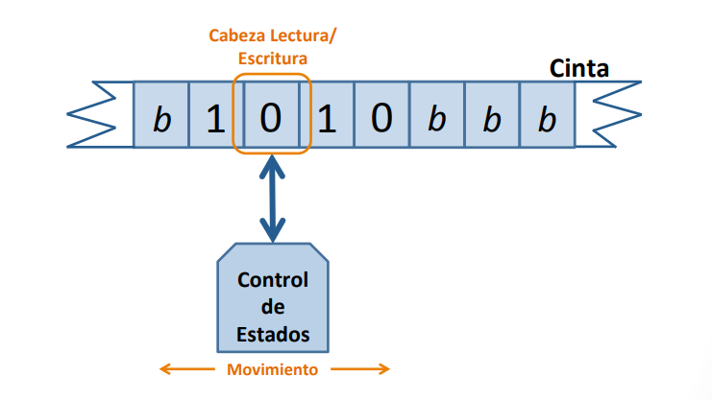
Maquina de Turing
Es un dispositivo hipotético capaz de manipular símbolos en una cinta considerando ciertas reglas.
A pesar de su simplicidad, pueden simular la lógica de cualquier algoritmo de un computador.
Una MT está formado por:
Una cinta infinita dividida en celdas
Un cabezal de lectura/escritura capaz de moverse sobre dicha cinta.

Slide 4
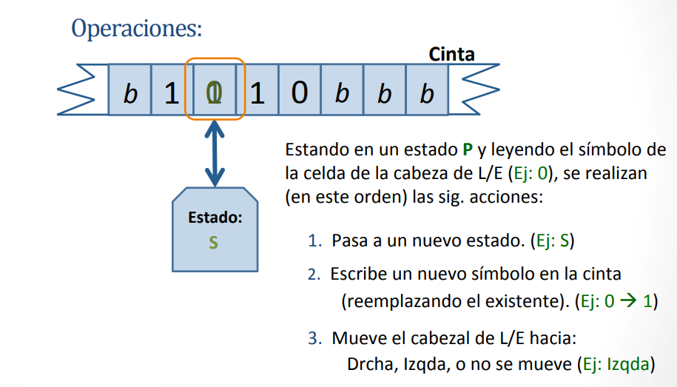

Slide 5
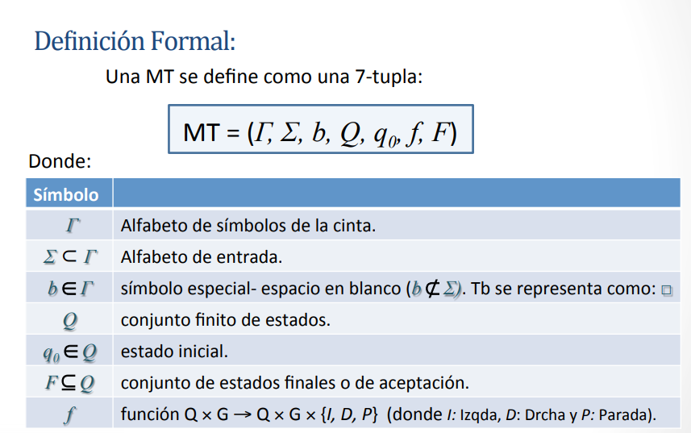
Maquina de Turing

Slide 6
Maquina de Turing
Características:
La cinta se supone infinita por ambos lados.
Inicialmente la cinta contiene un número finito de símbolos consecutivos (del alfabeto Σ) precedidos y seguidos por el símbolo blanco.
La cabecera de L/E está situada inicialmente sobre el elemento más a la izquierda de la palabra.
Toda MT se representa por una tabla de transición (como el resto de Autómatas).
Si la transición No es posible à La MT se detiene.

Slide 7
Maquina de Turing
Diagrama de Estados:
La función de transición también puede describirse en forma de diagrama de estados:
Los nodos representan estados.
Los arcos representan transiciones de estados
Cada arco es etiquetado con los prerrequisitos y los efectos de cada transición:
Símbolo inicial
Símbolo que se reescribe
Dirección del movimiento del cabezal.

Slide 8
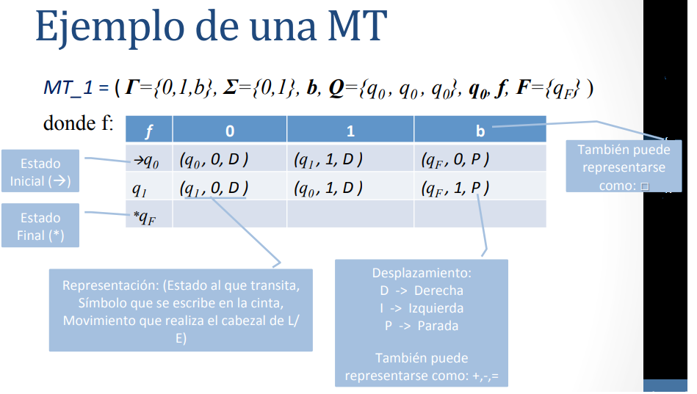

Slide 9
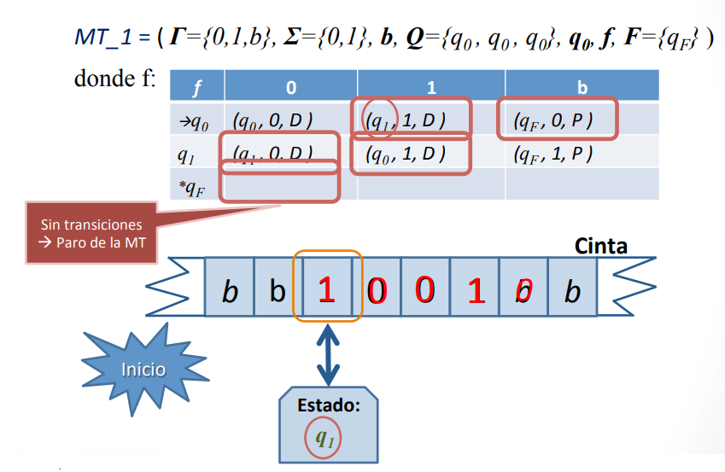

Slide 10
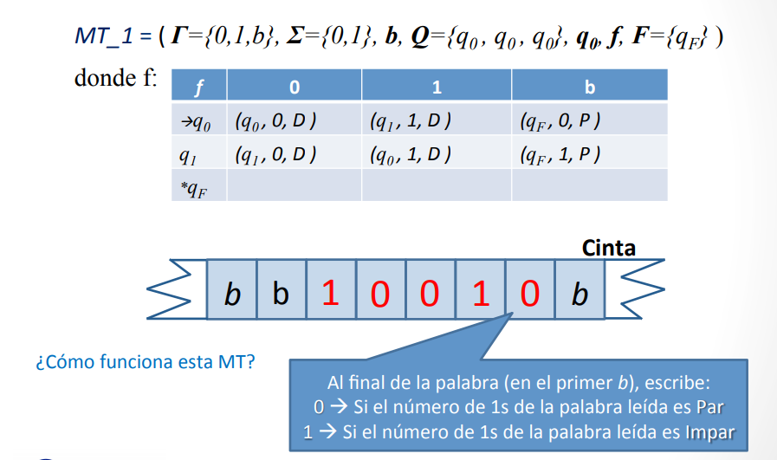

Slide 11
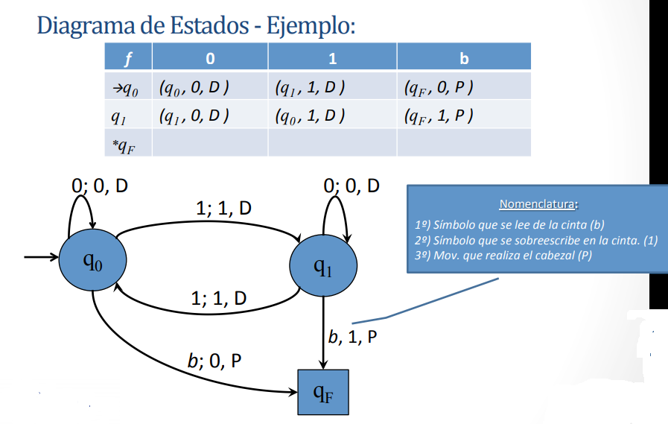

Slide 12
Autómatas de Pila asociado a una gramática
Para cada gramática G independiente del contexto existe un AUTOMATA DE PILA que reconoce el lenguaje generado por dicha gramática.
Ejemplo:
G1=( { 0, 1, 2}, (A, B, C), A, P1 )
P1={ ( A=CB/2), (B=A1/1), (C=0/C1) }
Se encuentra la Gramática en forma Normal de Greibach:
P1={ ( A:= 0DB/0B/2 ),
( B:=0DBE/0BE/1 ),
( E:=1 ),
( C:= 0D/0 ) ,
( D:= 1D/1 )
}

